Slide 1

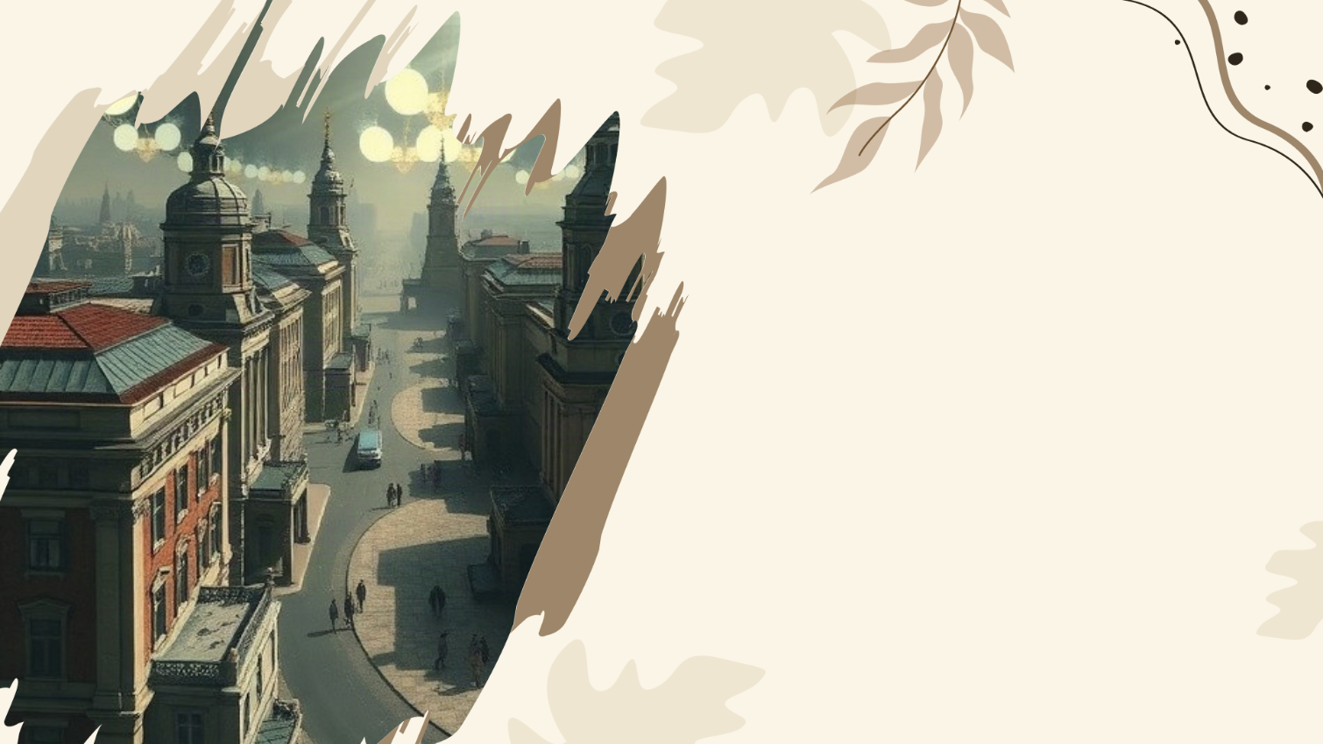
«Мастер и Маргарита»
М.А. Булгакова: Три уровня реальности (Москва, Ершалаим, Вечность)
Автор презентации: Presentacium.ru

Slide 2

Введение
В презентации мы рассмотрим многоуровневую структуру романа «Мастер и Маргарита», включая Москву как символ современного города, Ершалаим как историческую и философскую составляющую, а также Вечность как метафизический пласт. Особое внимание будет уделено сравнению Москвы и Ершалаима, символике и анализу основных тем произведения.

Slide 3

Москва как современный город
1
2
Москва начала XX века представляла собой динамично развивающийся мегаполис с населением более 1,8 миллиона человек.
В городе было проложено более 600 километров трамвайных путей, а количество телефонных аппаратов превысило 60 тысяч. Архитектура Москвы включала в себя как старинные здания, так и новые сооружения в стиле модерн и неоклассицизм.

Slide 4

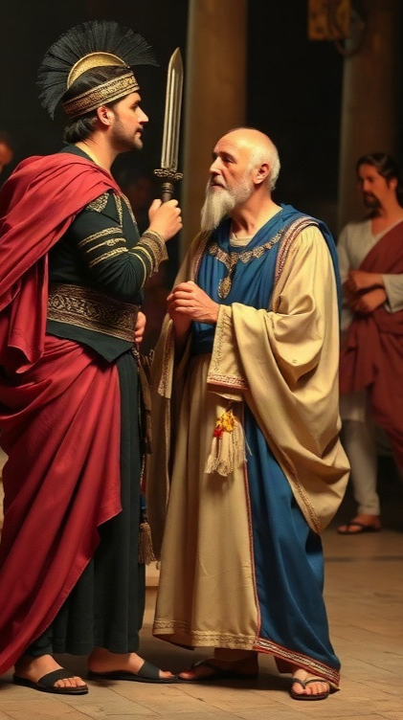
Ершалаим в романе
В Ершалаиме начала нашей эры происходят события, описанные во второй части романа «Мастер и Маргарита». Понтий Пилат, ключевой персонаж, в течение одной ночи совершает 27 действий, что подчёркивает стремительность и драматизм его решений.
Описание Ершалаима насыщено историческими деталями и аллюзиями на библейские тексты, создавая атмосферу глубокой древности и трагизма.

Slide 5

Москва и мистика
В романе «Мастер и Маргарита» Москва предстаёт не просто как город, а как пространство, где переплетаются реальность и мистика: более 200 литературных и реальных адресов города описаны в произведении, что позволяет читателю погружаться в атмосферу времени и места действия.
Булгаков мастерски передаёт дух Москвы начала XX века, используя в том числе конкретные детали и зарисовки быта, которые создают ощущение присутствия в городе и усиливают мистическую составляющую.
Москва в романе становится не только фоном для развития сюжета, но и одним из ключевых персонажей, влияющим на судьбы героев, наряду с Ершалаимом и Вечностью.

Slide 6

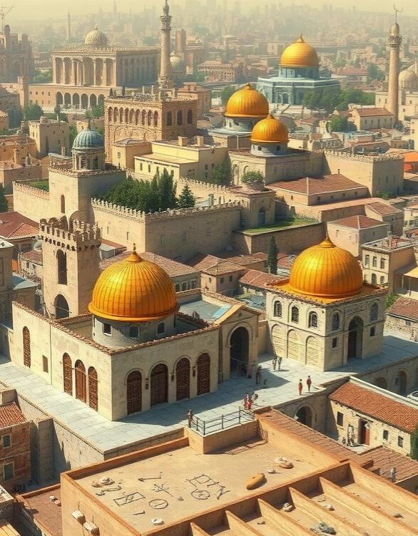
Ершалаим и историческая достоверность
Согласно древним рукописям, упоминания Ершалаима датируются I веком нашей эры, что подчёркивает историческую глубину этого города, служащего фоном для событий, описанных в романе Булгакова. В романе детально описаны архитектурные детали и обычаи того времени, что свидетельствует о тщательной проработке исторического контекста автором.
Упоминание Понтия Пилата, прокуратора Иудеи, и других исторических персонажей, таких как Иешуа Га-Ноцри, придаёт повествованию особую достоверность и погружает читателя в атмосферу того времени.

Slide 7

Вечность и метафизика
В романе «Мастер и Маргарита» М. А.
Булгакова вечность предстаёт как метафизическая реальность, взаимодействующая с обыденной жизнью Москвы и библейскими событиями в Ершалаиме.
Взаимодействие этих трёх уровней реальности создаёт сложную философскую систему, в которой вечность приобретает конкретные черты, связывая времена и пространства через символические образы и мистические события, что позволяет читателю осмыслить вечные вопросы бытия и моральные дилеммы.

Slide 8
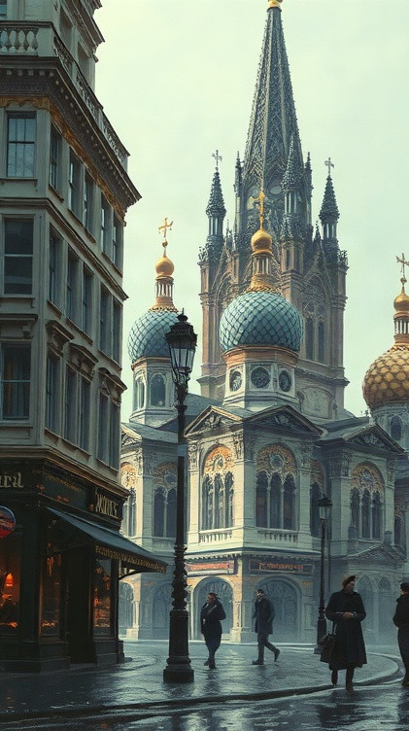
Образ Москвы в романе
Москва в романе «Мастер и Маргарита» представлена не только как реальный город начала XX века, но и как место, где переплетаются мистические силы.
В произведении около 30 описаний московских улочек, зданий и обычаев того времени, что позволяет читателю ощутить атмосферу эпохи и контраст между обыденным и сверхъестественным. Число 3, символизирующее три уровня реальности, пронизывает Москву, усиливая мистическое восприятие города.

Slide 9

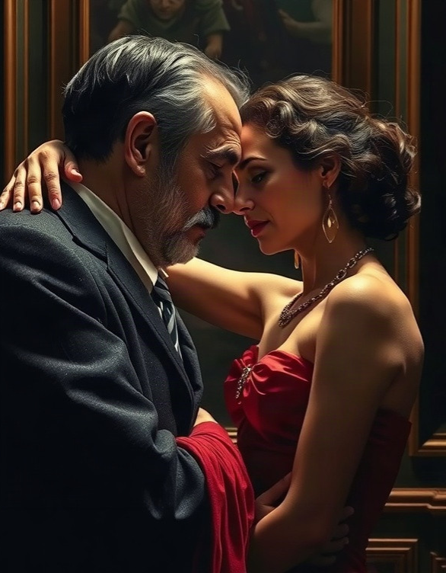
Вечные темы в романе
В романе «Мастер и Маргарита» М. А. Булгакова три вечные темы — любовь, добро и зло — переплетаются в одну сюжетную линию, отражающую человеческие пороки и добродетели. На примере Мастера и Маргариты автор показывает, что в эпоху атеизма и бездуховности настоящая любовь не умирает, а проходит через испытания, сохраняя в себе 100% силы и глубины чувств. Число 13, упоминание Воландом числа 12 — ключевые в произведении, подчёркивающие сакральность и мистику происходящего.

Slide 10

Роль Москвы в сюжете
1
2
3
Москва в романе «Мастер и Маргарита» представлена как реальный город начала XX века с его бытовыми и социальными реалиями.
В произведении около 30 персонажей связаны с московской жизнью, их судьбы переплетаются на фоне более чем 20 локаций города.
Столица становится ареной мистических событий, которые обнажают её противоречия и тайны, отражая взаимодействие трёх уровней реальности в произведении.

Slide 11

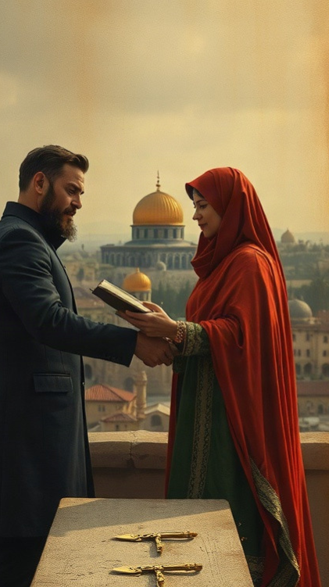
Ершалаимские мотивы в повествовании
В романе «Мастер и Маргарита» Ершалаимские мотивы занимают около 25% объёма произведения, что позволяет глубже раскрыть философские и нравственные проблемы.
Описания Ершалаима не только переносят читателя в древнюю Иудею, но и служат зеркальным отражением современной Булгакову Москвы, создавая сложную многоуровневую структуру повествования. В этих мотивах зашифровано более 30 отсылок к библейским сюжетам, что обогащает произведение и придаёт ему особую атмосферу.

Slide 12

Взаимодействие уровней реальности
В романе «Мастер и Маргарита» Михаила Булгакова три уровня реальности переплетаются, создавая сложную и многогранную картину. Москва 30-х годов XX века, где происходят ключевые события, служит фоном для философских размышлений о природе добра и зла.
Ершалаимские главы, описывающие события, связанные с Иешуа Га-Ноцри, вводят в повествование элементы вечной борьбы между светом и тьмой, делая этот уровень реальности мостом между прошлым и вечным.

Slide 13
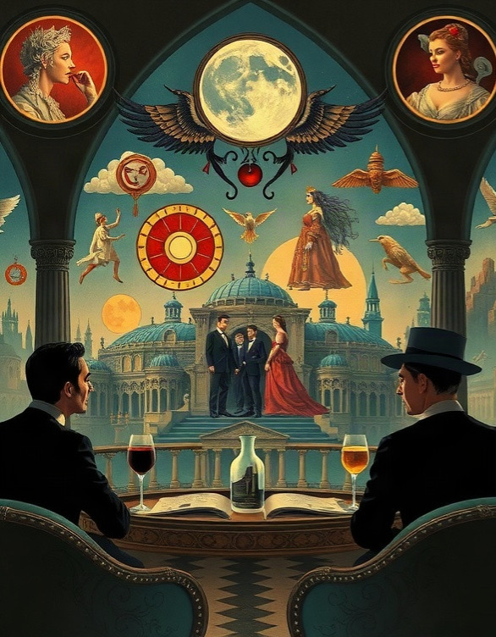
Символика и глубина романа
Диаграмма показывает частоту упоминания различных аспектов романа «Мастер и Маргарита» М. А. Булгакова. Параметры представлены в виде единиц (ед.) и отражают количество упоминаний в контексте анализа. Изображены символика разных уровней реальности, мотивы и образы персонажей, а также элементы фантастики и сатиры.

Slide 14

Спасибо за внимание!
Спасибо за внимание. В этой презентации мы рассмотрели многоуровневую структуру романа «Мастер и Маргарита», включая Москву как современный город, Ершалаим как исторический пласт и Вечность как метафизический уровень. Мы проанализировали символику и взаимодействие этих уровней реальности, углубившись в темы мистики, исторической достоверности и вечных вопросов, что позволяет увидеть богатство и сложность произведения Булгакова.

